Slide 1
Escalamiento de redes con NAT
Traslación de direcciones de red

Slide 2
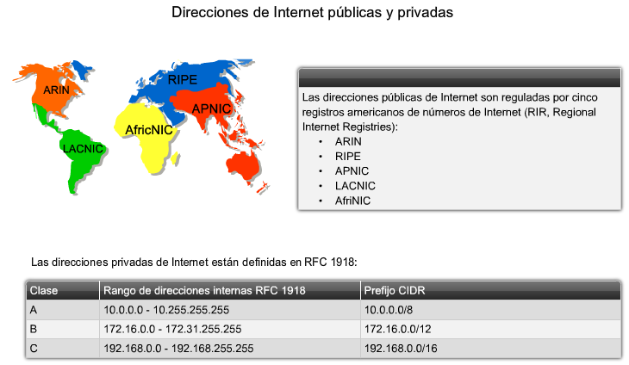

Slide 3
Escalamiento de redes con NAT
NAT tiene muchos usos, pero la utilidad clave es el ahorro de direcciones IP al permitir que las redes utilicen direcciones IP privadas.
NAT traduce direcciones internas, privadas y no enrutables a direcciones públicas enrutables. NAT tiene el beneficio adicional de agregar un nivel de privacidad y seguridad a una red porque oculta las direcciones IP internas de las redes externas.
Un dispositivo que ejecuta NAT generalmente opera en la frontera de una red de conexión única.

Slide 4
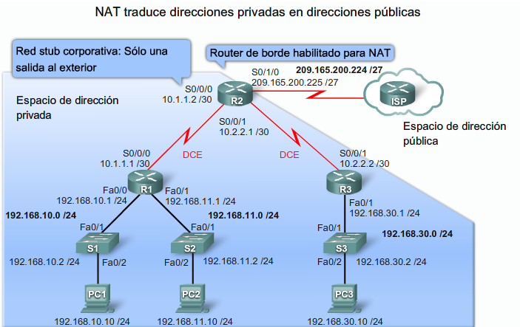
Escalamiento de redes con NAT

Slide 5
Escalamiento de redes con NAT
Términos al hablar sobre NAT
Dirección local interna
normalmente no es una dirección IP asignada por un proveedor de servicios; lo más probable es que sea una dirección RFC 1918 privada. Es la dirección IP asignada a un host de la red interna
Dirección global interna
Dirección pública válida que se asigna al host interno cuando sale del router NAT. Es la dirección IP asignada por el proveedor de servicio que representa a la dirección local ante el mundo

Slide 6
Escalamiento de redes con NAT
Términos al hablar sobre NAT
Dirección local externa
Es la dirección IP de un host externo tal como lo ve la red interna. En la mayoría de las situaciones, esta dirección es idéntica a la dirección global externa de ese dispositivo externo.
Dirección global externa
Dirección IP a la que se puede acceder y que fue asignada a un host en Internet. Es una dirección IP asignada por el propietario a un host de la red externa.

Slide 7
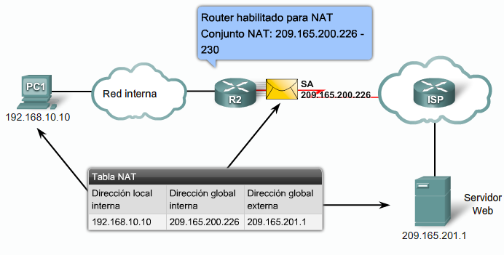
Escalamiento de redes con NAT

Slide 8
Escalamiento de redes con NAT
Sobrecarga de NAT
La sobrecarga de NAT (a veces llamada Traducción de la dirección del puerto, [PAT, Port Address Translation]) asigna varias direcciones IP privadas a una única dirección IP pública o a un grupo pequeño de direcciones IP públicas. Es lo que hacen la mayoría de los routers. El ISP asigna una dirección al router doméstico, y varios integrantes de la familia pueden navegar por Internet de manera simultánea.
Con la sobrecarga de NAT, es posible asignar varias direcciones a una o sólo algunas direcciones porque cada dirección privada también se identifica por un número de puerto. Cuando un cliente abre una sesión TCP/IP, el router NAT asigna un número de puerto a la dirección de origen correspondiente.

Slide 9
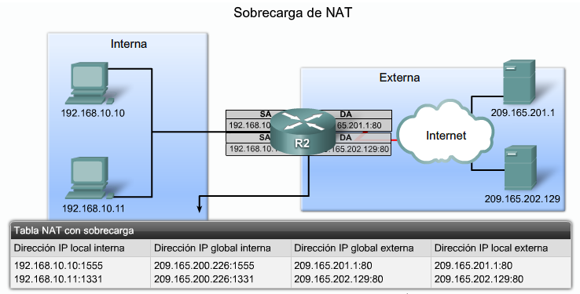
Escalamiento de redes con NAT

Slide 10
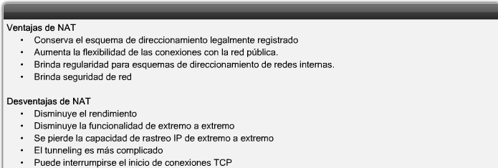
Escalamiento de redes con NAT

Slide 11
Escalamiento de redes con NAT
NAT estática
Recuerde que la asignación NAT estática es una asignación uno a uno entre una dirección interna y una dirección externa.
NAT estático permite conexiones iniciadas por dispositivos externos dirigidas a dispositivos internos. Por ejemplo, puede asignar una dirección global interna a una dirección local interna específica que está asignada a un servidor Web.

Slide 12
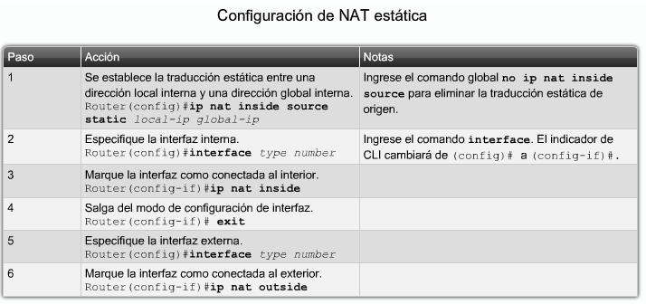
Escalamiento de redes con NAT

Slide 13
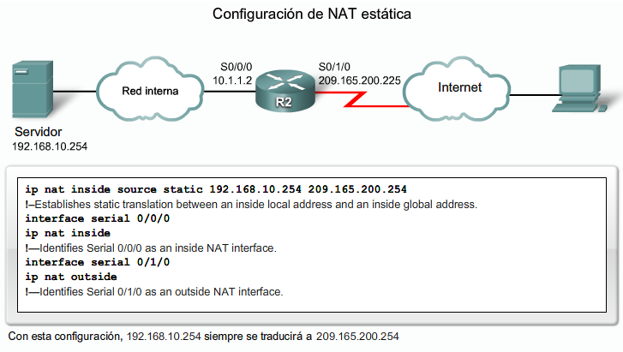
Escalamiento de redes con NAT

Slide 14
Escalamiento de redes con NAT
Configuración de NAT dinámica
Mientras que la NAT estática proporciona una asignación permanente entre una dirección interna y una dirección pública específica,
La NAT dinámica asigna direcciones IP privadas a direcciones públicas. Estas direcciones IP públicas provienen de un conjunto de NAT.

Slide 15
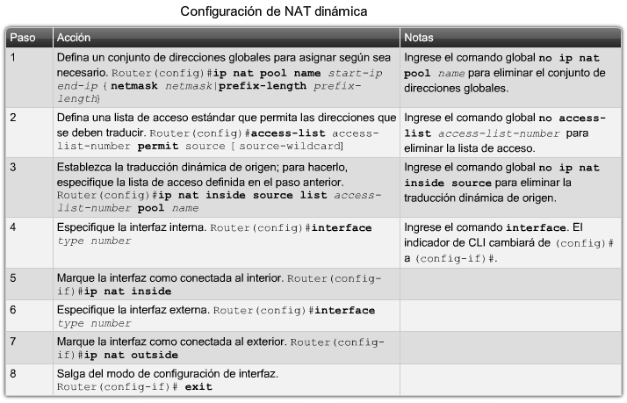
Escalamiento de redes con NAT

Slide 16
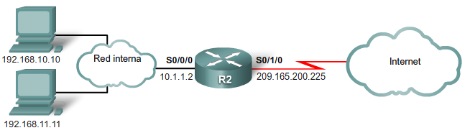
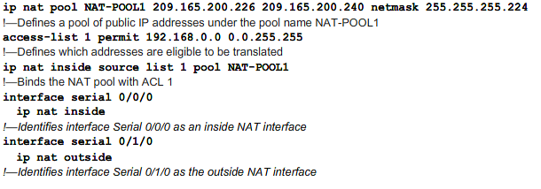
Escalamiento de redes con NAT

Slide 17
Escalamiento de redes con NAT
Configuración de la sobrecarga de NAT para una única dirección IP pública
Hay dos maneras posibles de configurar la sobrecarga, según la manera en la que el ISP asigne las direcciones IP públicas. En el primero de los casos, el ISP asigna una dirección IP pública a la organización, mientras que, en el segundo, asigna más de una dirección IP pública.

Slide 18
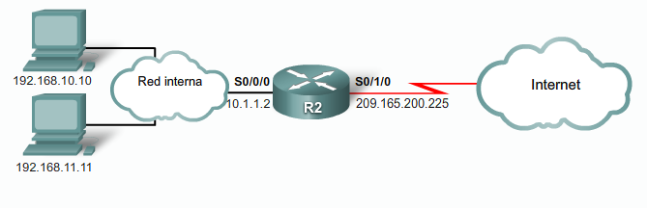
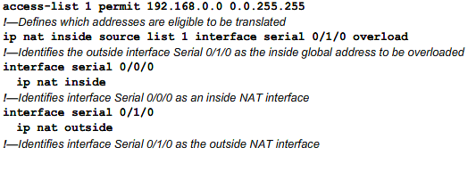
Escalamiento de redes con NAT

Slide 19
Escalamiento de redes con NAT
Configuración de la sobrecarga de NAT para un conjunto de direcciones IP públicas
En las situaciones en las que el ISP proporciona más de una dirección IP pública, la sobrecarga de NAT se configura para usar un conjunto de direcciones.
La diferencia principal entre esta configuración y la configuración NAT dinámica uno a uno es que se utiliza la palabra clave overload
Recuerde que la palabra clave overload posibilita la traducción de la dirección del puerto.

Slide 20
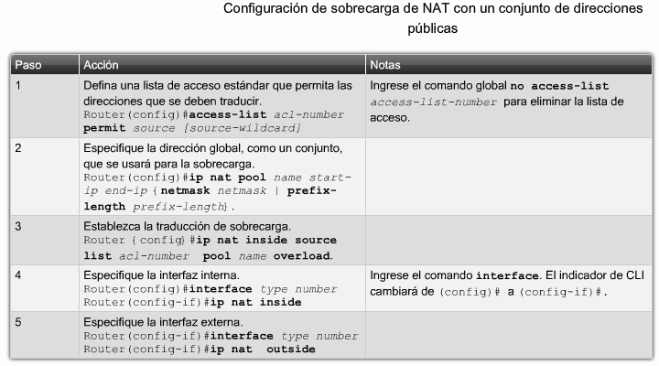
Escalamiento de redes con NAT

Slide 21
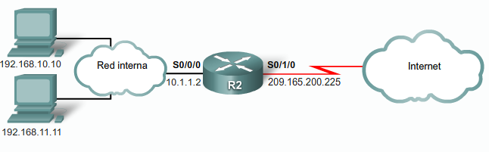
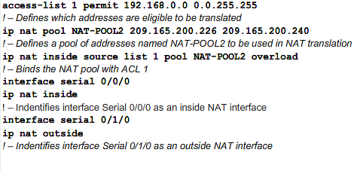
Escalamiento de redes con NAT

Slide 22
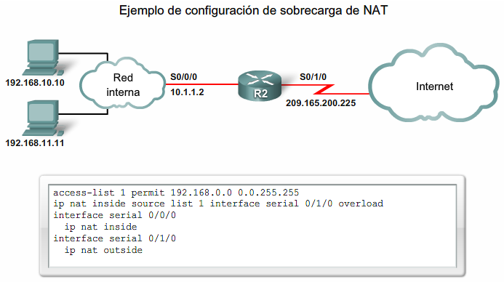
Escalamiento de redes con NAT

Slide 23
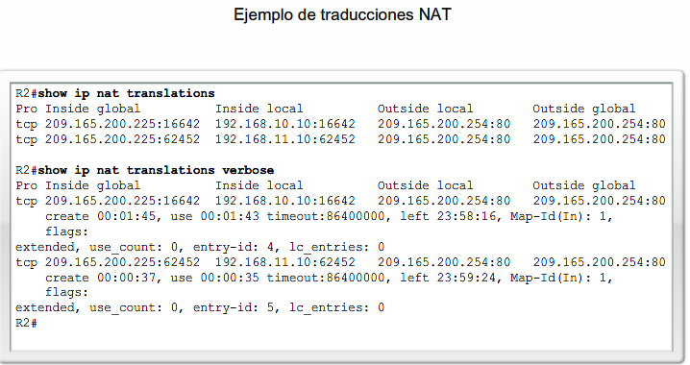
Escalamiento de redes con NAT

Slide 24
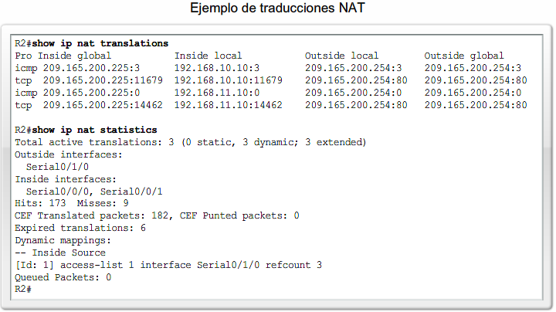
Escalamiento de redes con NAT

Slide 25
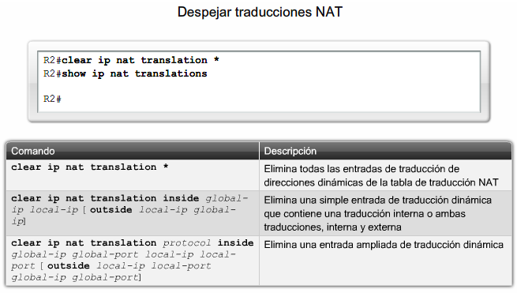
Escalamiento de redes con NAT

Slide 26
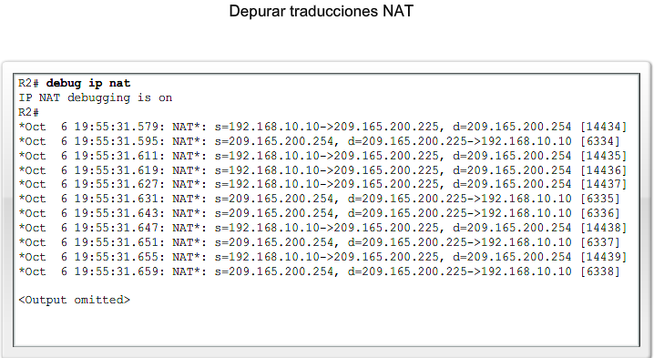
Escalamiento de redes con NAT

